Slide 1
Статус работы
по сборке и испытанию МКС Нуклотрона
на 12.03.2025 (Неделя №11)
Галимов А.Р./Базанов А.М.

Slide 2
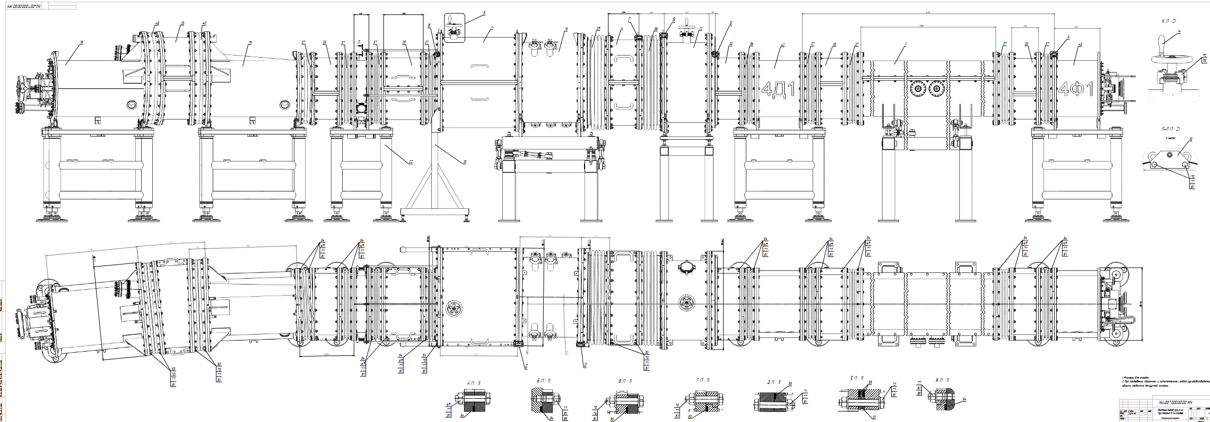
Модель участка
Д2
Д1*
Л3
МЛ1
ПМ1
Л2
К1
Л1

Slide 3
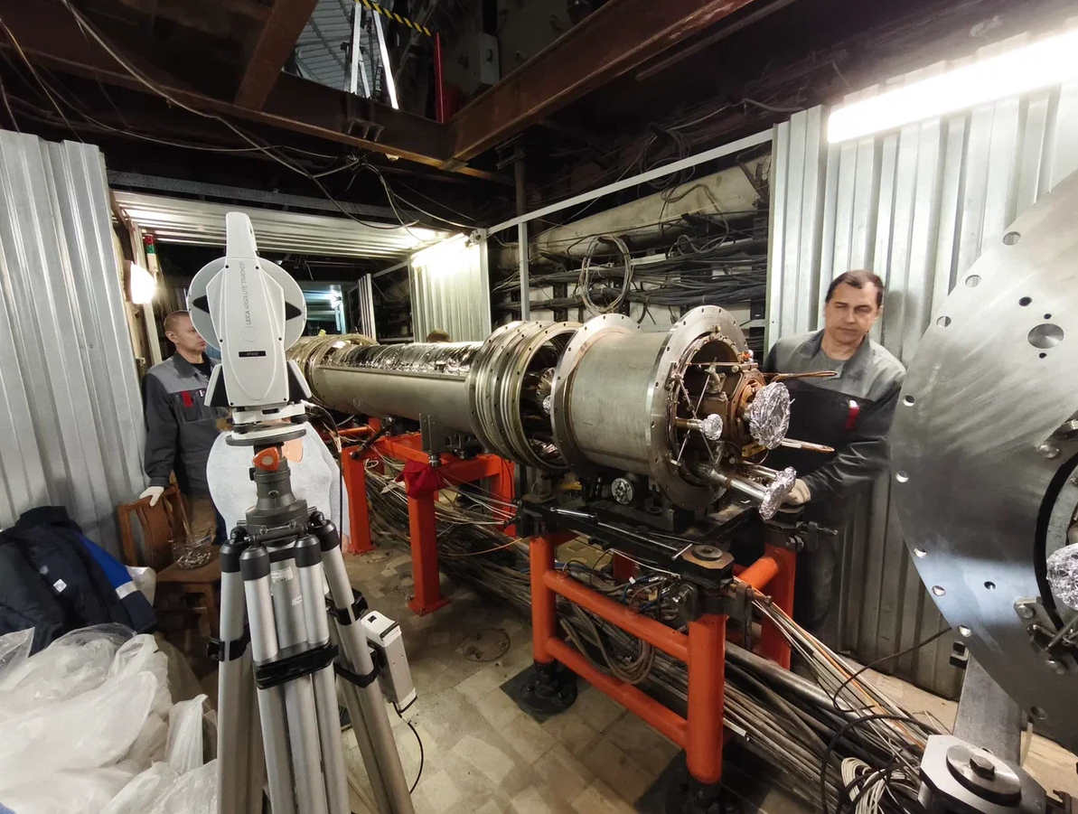
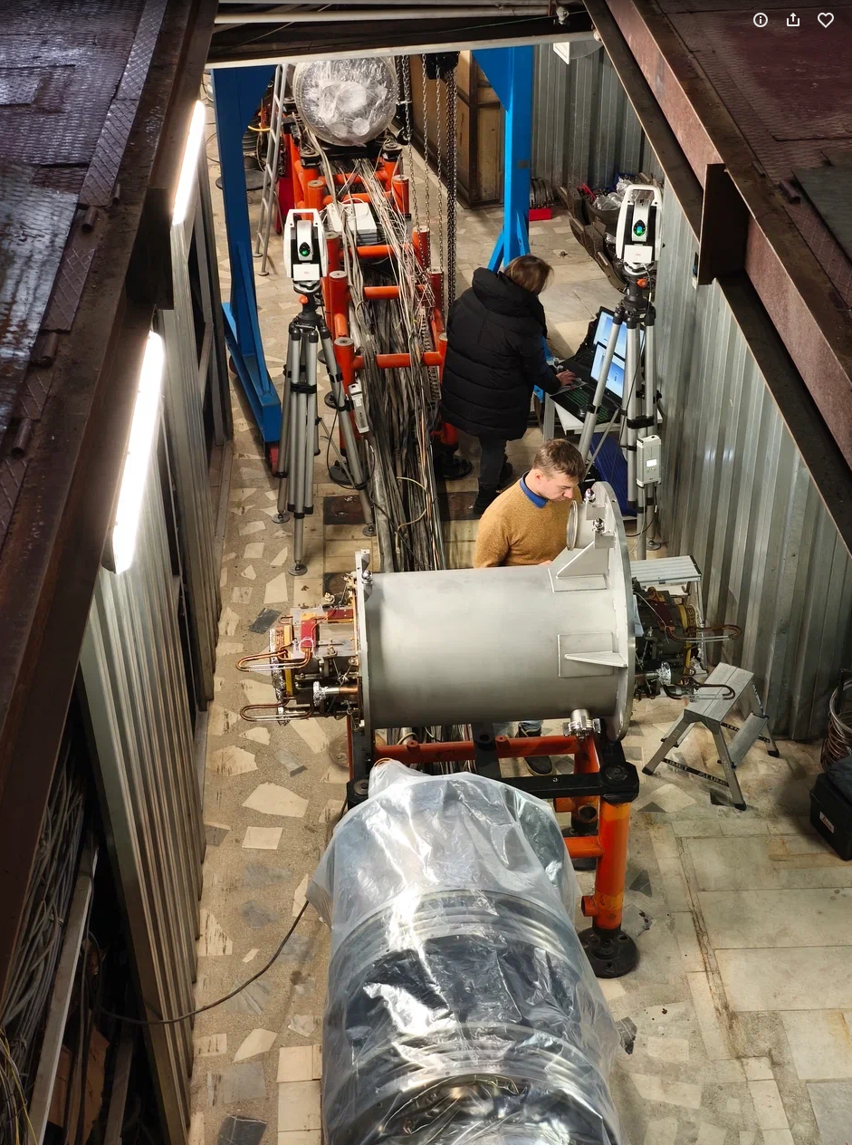
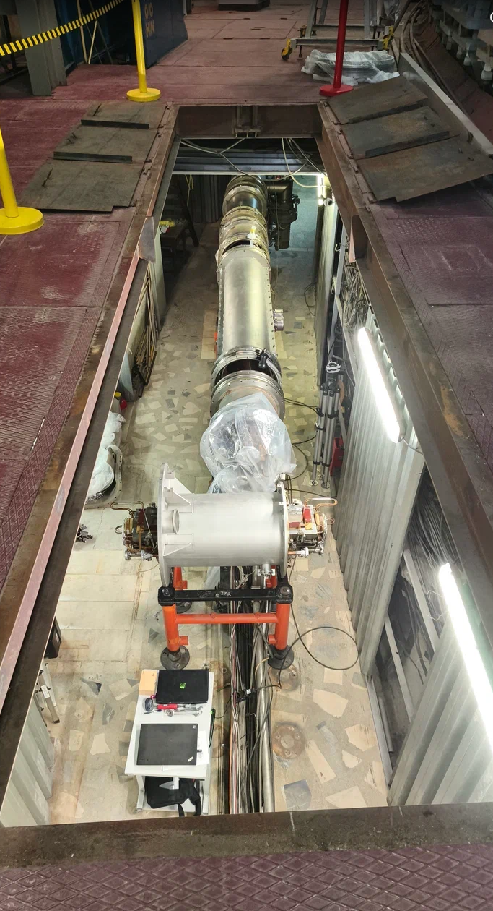
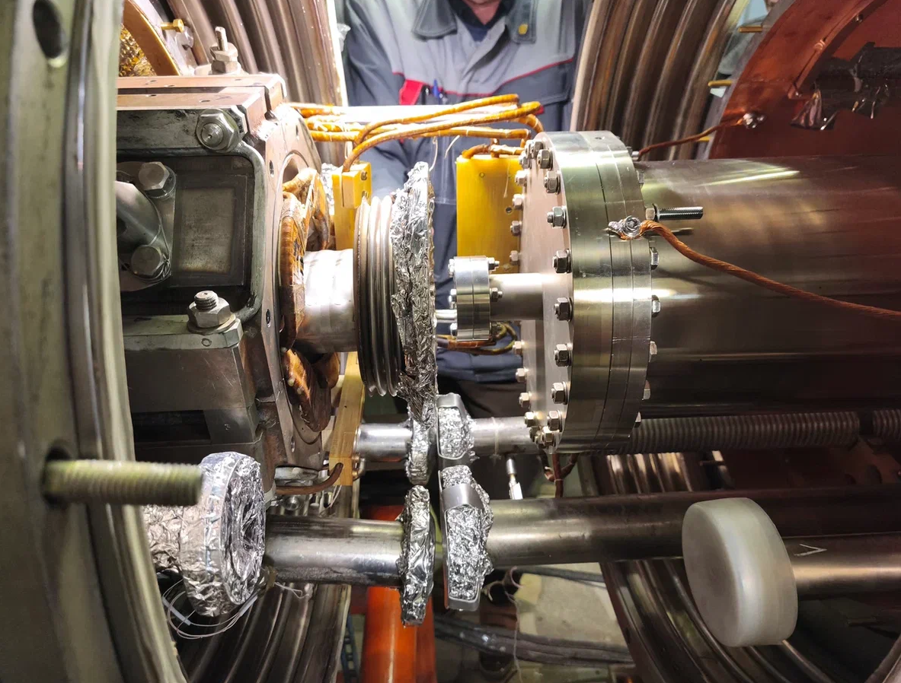
Состояние участка

